Slide 1
Oui à la loi COVID-19 (III)
Nom, Prénom, Date
Notes:
Objet 22.046 (parlement.ch)

Slide 2
De quoi s’agit-il ?
Contexte
Le Conseil fédéral veut prolonger certaines dispositions de la loi COVID-19 jusqu’à l’été 2024.
L’objectif est de disposer d’instruments d’action qui ont fait leurs preuves, en particulier durant les mois d’hiver 2023-2024.

Slide 3
Prolongation des délais
Pour quelles dispositions ?
Sécurité d’approvisionnement en cas d’urgence
Exceptions concernant l’autorisation / l’introduction de produits médicaux
La Confédération peut acquérir ou faire fabriquer des biens médicaux importants
Lits d’hôpitaux en nombre suffisant grâce aux prestations de réserve
Certificat Covid / application SwissCovid
La Confédération peut continuer de délivrer un certificat Covid
L’application SwissCovid, actuellement désactivée, peut être réactivée en cas de besoin

Slide 4
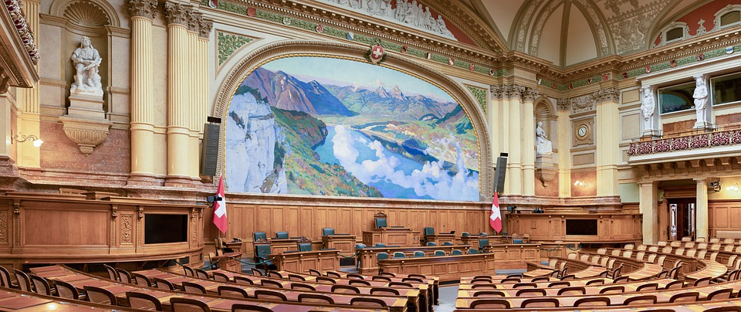
Parlement
Le PLR dit OUI à la modification de la loi Covid-19
Prolongation de la loi Covid-19 :
Conseil national : 140 Oui, 50 Non, 6 abstentions – PLR 27 Oui, 2 Non
Conseil des États 39 Oui, 1 Non, 4 abstentions – PLR Oui à l’unanimité

Slide 5
En résumé
Oui à la loi Covid le 18 juin !
Le PLR soutien la loi Covid, car…
… les personnes à risque et le système de santé peuvent être protégés rapidement en cas de besoin,
… la liberté de voyager peut être préservée si d’autres pays décident d’imposer des restrictions.

Slide 6
Merci pour votre attention !

